Slide 1
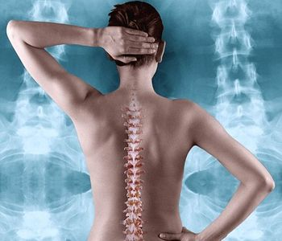
Škola chrbta
pre sestry a opatrovateľov
PhDr. Miriam Polhorská, PhD.

Slide 2
Vertebrogénne ťažkosti – bolesti chrbta
sú hlavnou príčinou práceneschopnosti ľudí okolo 45. roku života
60 – 90% populácie má alebo malo bolesti chrbta
u 40% pacientov s akútnymi ťažkosťami dochádza k recidíve do jedného roka (Gúth, 2004)
sestry a opatrovatelia tvoria veľké percento klientov s vertebrogénnymi ochoreniami
príčinou je veľké fyzické zaťaženie v nevhodných polohách pri manipulácii s ťažko chorým pacientom
nevyužívanie kinestetických princípov pri manipulácii
- stres a psychické problémy vyplývajúce z náročnej práce

Slide 10
18. Vhodná pozícia sestry a opatrovateľa pri posadzovaní
pacienta
19. Vhodná pozícia sestry a opatrovateľa pri manipulácii
s pacientom

Slide 11
20. Nesprávna poloha pri práci
21. Vhodná pozícia pri práci

